Slide 1
Meios deTransmissão
Profª Dra. Renata Sousa S. Tolentino
‹#›

Slide 2
Ruído e atenuação
Ruídos são interferências eletromagnética, que podem prejudicar o sinal ou interromper a transmissão de dados.
  A blindagem é uma solução contra ruídos.
Atenuação é quando o sinal vai perdendo sua “força”, e ficando mais fraco.
  A atenuação é resolvida com o uso de um dispositivo chamado repetidor ou amplificador de sinal.
Atualmente, todos os dispositivos de rede mais avançados como switches e roteadores possuem um repetidor embutido.
Profª. Renata de Sousa da Silva Tolentino
‹#›

Slide 3
Fio Metálico - Cabo coaxial
Foi um dos primeiros tipos de cabo usados em redes de computadores.
Ele possuia dois fios:
  Um fio sendo uma malha que envolvia o cabo em toda a sua extensão, funcionando como uma blindagem, oferecendo proteção contra interferências eletromagnéticas.
  E o outro fio, trabalhando como o transmissor de dados.
Existia dois tipos de cabo coaxial:
  O cabo coaxial fino ou 10Base 2;
  O cabo coaxial grosso ou 10 Base 5.
Profª. Renata de Sousa da Silva Tolentino
‹#›

Slide 4
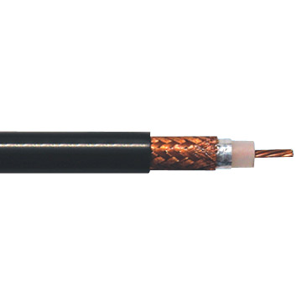
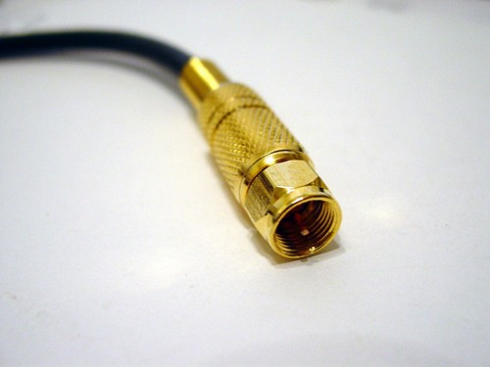
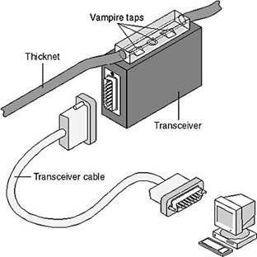
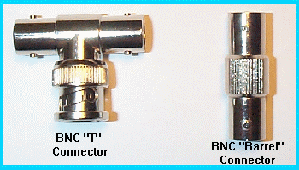
Cabo coaxial
Cabo coaxial e conector BNC
Cabo coaxial e conector BNC
Profª. Renata de Sousa da Silva Tolentino
‹#›

Slide 5
Tipos de cabo coaxial
Cabo coaxial fino (10Base2)‏
    Também chamado de thinnet, cheapernet e RG-58;
    Comprimento máximo era 185m;
    Limite de 30 máquinas conectadas por segmento de rede;
    A conexão é feito com conector BNC em “T”;
Profª. Renata de Sousa da Silva Tolentino
‹#›

Slide 6
Cabo coaxial grosso (10Base5)
Também chamado de thicknet;
  Comprimento máximo é de 500m;
  Blindagem dupla, por isso cabo grosso;
  Menos flexível que o cabo fino;
  Velocidade 10 Mbps;
  Conector vampiro, que era ligado á placa de rede do micro através de um cabo (15m) com conector de 15 pinos;
  A placa de rede com porta AUI (Attachment unit interface);
Profª. Renata de Sousa da Silva Tolentino
‹#›

Slide 7
Par trançado
Tipo mais usado em redes locais;
Existem dois tipos de cabo par trançado:
  Sem blindagem, chamado UTP (unshielded twisted pair);
  Com blindagem, também chamado STP (shielded twisted pair);
O par trançado utiliza o conector RJ45;
O par trançado sem blindagem possui um proteção contra ruídos que usa a técnica chamada cancelamento:
  As informações circulam repetidas em dois fios, sendo que no segundo fio, a informação possui a sua polaridade invertida.
Profª. Renata de Sousa da Silva Tolentino
‹#›

Slide 8


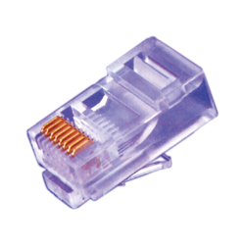
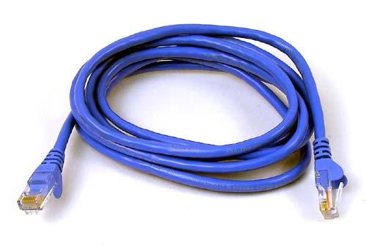
Exemplos de cabos par trançado
RJ45
Par trançado
Sem blindagem
Par trançado
com blindagem
Cabo de rede
Profª. Renata de Sousa da Silva Tolentino
‹#›

Slide 9
Todo fio produz um campo eletromagnético ao seu redor quando um dado é transmitido. Se esse campo for forte o suficiente, ele irá corromper os dados que estejam circulando neste fio (ruído);
A direção desse campo eletromagnético depende do sentido da corrente que está circulando no fio, isto é, se é positiva ou negativa.
No par trançado, cada par transmite a mesma informação só que com a polaridade invertida, cada fio gera um campo eletromagnético de mesma intensidade mas em sentido contrário. Um campo de fio é anulado pelo campo do outro fio.
A informação é transmitida duplicada, possibilitando a verificação da mesma, no receptor e possível eliminação de ruídos.
Profª. Renata de Sousa da Silva Tolentino
‹#›

Slide 10
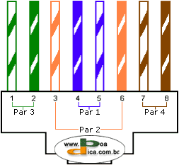
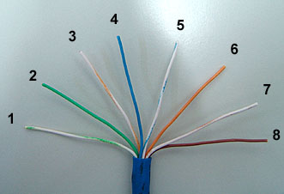
Dois fios são enrolados um no outro, o que aumenta a força da proteção eletromagnética.
O par trançado utiliza dois pares, um para a transmissão de dados (TD) e outro para a recepção de dados (RD). Como utiliza canais separados a comunicação é full duplex
Profª. Renata de Sousa da Silva Tolentino
‹#›

Slide 11
Vantagens e desvantagens
Vantagem:
  Flexibilidade de instalação;
  Melhor preço em relação à fibra óptica;
Desvantagens:
  Limite do comprimento do cabo 100m;
  Baixa imunidade contra interferências eletromagnéticas no cabo sem blindagem;
Tipos de cabos
  10 Base T: 10 Mbps;
  100 Base T: 100Mbps;
  1000 Base T ou Gigabit Ethernet: 1000Mbps
Profª. Renata de Sousa da Silva Tolentino
‹#›

Slide 12
Par trançado
A EIA/TIA (Eletronic Industries Alliance / Telecommunications Industry Association), órgão norte-americano responsável pela padronização de sistemas de telecomunicação, padronizou os cabos do tipo par trançado em um norma chamada 568, os cabos são classificados em categorias de 1 a 7.
  Categoria 1: é o cabo par trançado usado em cabos telefônicos, transmissões até 1MHz (1Mbps);
  Categoria 2: usado em redes específicas, Token Ring, com taxas de até 4 Mhz;
  Categoria 3: permite transmissões de até 16 MHz e com taxas de 16 Mbps;
Profª. Renata de Sousa da Silva Tolentino
‹#›

Slide 13
Categorias de par trançado
Categoria 4: podia ser utilizado para transmissão com freqüência de 20 MHz e taxas de 16 .
Categoria 5: usado em redes fast ethernet em freqüências de até 100 MHz com uma taxa de 100 Mbps.
Categoria 5e: é uma melhoria da categoria 5. Pode ser usado para freqüências até 125 MHz em redes 1000BASE-T gigabit ethernet.
Categoria 6: permite transmissões de até 250 MHz e pode ser usado em redes gigabit ethernet a velocidade de 1.000 Mbps.
Categoria 6a: permite transmissões a até 500 MHz, sendo o padrão usado por redes 10G Ethernet (10Gbps);
Profª. Renata de Sousa da Silva Tolentino
‹#›

Slide 14
Categorias de par trançado
Categoria 7: trata-se de um padrão para cabo par trançado com blindagem, permitindo transmissões a até 600 MHz;
Categoria 7a: idem acima, com frequência máxima de 1GHz.
A proteçao plástica externa do cabo pode ser fabricada de diversas cores, tais como azul, vermelha, branca, cinza ou preta.
Profª. Renata de Sousa da Silva Tolentino
‹#›

Slide 15
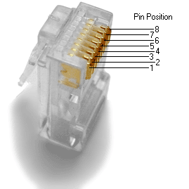
Pinagem: o par trançado sem blindagem utiliza em suas extremidades um conector chamado 8P8C (RJ-45), que possui oito contatos, numerados de um a oito.
Profª. Renata de Sousa da Silva Tolentino
‹#›

Slide 16
No cabo par trançado há oitos fios (quatro pares), cada par de uma cor diferente para sua identificação: verde, laranja, marrom e azul;
    Um dos fios dos pares é totalmente, colorido e o outro é branco com faixa colorida;
    Há uma correta instalação dos fios no conector 8P8C;
    A posição dos fios no conector é feita de forma a minimizar os efeitos da interferência;
Profª. Renata de Sousa da Silva Tolentino
‹#›

Slide 17
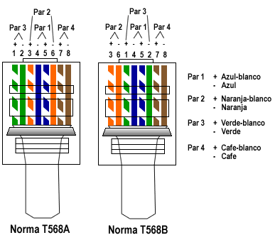
O padrão da TIA (T568) apresenta duas possibilidades de conexão:
Profª. Renata de Sousa da Silva Tolentino
‹#›

Slide 18
Cabo Cruzado ou crossover
O par trançado faz uma ligação pino a pino entre os dispositivos, como um micro ligado a um equipamento de conectividade.
O que acontece dentro do dispositivo de conectividade é que os sinais que estão saindo dos micros (TD) são ligados nas entradas de dados das demais máquinas (RD) e vice e versa para que a comunicação possa ser estabelecida. Esse esquema é chamado crossover.
Profª. Renata de Sousa da Silva Tolentino
‹#›

Slide 19
Em algumas situações os equipamentos não fazem o cross-over interno.
  Por exemplo, ligar um computador em outro, então devemos utilizar o cabo crossover que faz o cruzamento externo.
O cabo crossover interliga a saída de dados do primeiro micro à entrada de dados do segundo micro e vice-versa. A pinagem desse tipo de cabo para redes 10BaseT e 100BaseT é mostrada nas tabelas a seguir:
Profª. Renata de Sousa da Silva Tolentino
‹#›

Slide 20
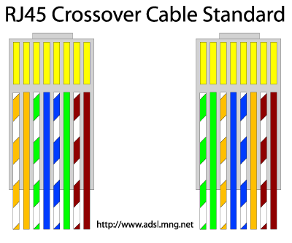
Pino (conector A)‏
Cor
Pino ( Conector B)‏
1
Branco com verde
3
2
Verde
6
3
Branco com laranja
1
4
Azul
4
5
Branco com azul
5
6
Laranja
2
7
Branco com marrom
7
8
marron
8
Profª. Renata de Sousa da Silva Tolentino
‹#›

Slide 21
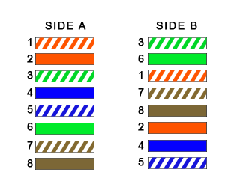
1000Base T (todos os pares são usados)‏
Pino (conector A)‏
Cor
Pino ( Conector B)‏
1
Branco com verde
3
2
Verde
6
3
Branco com laranja
1
4
Azul
7
5
Branco com azul
8
6
Laranja
2
7
Branco com marrom
4
8
marron
5
Profª. Renata de Sousa da Silva Tolentino
‹#›

Slide 22
Par trançado com blindagem (STP)‏
Este cabo oferece uma blindagem maior contra interferências eletromagnéticas;
Existem dois tipos:
  O mais simples, que possui apenas uma malha, sua impedância é de 100ohms;
  O outro apresenta uma malha individual para cada par trançado, além de uma malha externa proteger o conjunto. Sua impedância é de 150 ohms e é utilizado em redes Token Ring
Profª. Renata de Sousa da Silva Tolentino
‹#›

Slide 23
Fibra óptica
A fibra óptica transmite informações através de sinais luminosos, em vez de sinais elétricos.
  A idéia é simples: luz transmitida indica um valor 1 e luz não transmitida, um valor 0.
Interferências eletromagnéticas não ocorrem no tráfego da luz, logo a fibra óptica é totalmente imune a ruídos;
O sinal sofre menos do efeito de atenuação, logo teremos um cabo de fibra longo sem necessidade de repetidores.
A distância de um segmento do tipo de fibra óptica mais usado é de 2km, há fibras que permitem cabos maiores ou menores que este limite;
Profª. Renata de Sousa da Silva Tolentino
‹#›

Slide 24
A fibra óptica não conduz corrente elétrica;
Como a luz só pode ser transmitida em uma direção por vez, o cabo de fibra óptica possui duas fibras, uma para a transmissão de dados e outra para a recepção, permitindo a comunicação full-duplex.
O conector mais usado por redes de fibra óptica chama-se ST (straight, ponta reta);
Profª. Renata de Sousa da Silva Tolentino
‹#›

Slide 25
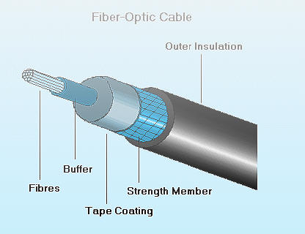
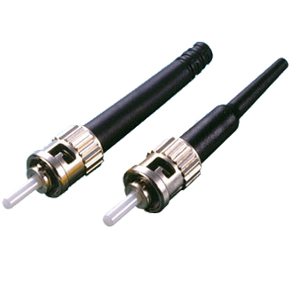
Profª. Renata de Sousa da Silva Tolentino
‹#›

Slide 26
A fibra óptica perde no preço para os cabos metálicos;
Embora, o preço da fibra tenha diminuído muito nos últimos anos, a instalação ainda é cara;
A solução mais usada na maioria das redes é uma mistura dos meios de transmissão, ou seja, uma implementação mista. Fibras ópticas nas comunicações que exijam alto desempenho (backbone), e par trançado sem blindagem (UTP) nas conexões dos micros com os dispositivos concentradores.
Profª. Renata de Sousa da Silva Tolentino
‹#›

Slide 27
Tipos de fibras ópticas
Existem dois tipos de fibras ópticas:
Classificação: como a luz é transmitida através da fibra;
  Modo múltiplo (MME, multiple mode fiber);
  Modo único (SMF, single mode fiber).
Fibras de modo múltiplo são mais grossas do que as fibras de modo único;
A luz reflete mais de uma vez nas paredes da fibra de modo múltiplo, com isso a informação chega várias vez ao destino;
O receptor detecta a informação correta e elimina os sinais de luz duplicados, quanto maior o cabo maior é este problema;
Profª. Renata de Sousa da Silva Tolentino
‹#›

Slide 28
As fibras ópticas de modo único são mais finas, a luz não ricocheteia nas paredes da fibra, chegando diretamente ao receptor;
Esta fibra consegue ter um desempenho e um comprimento maior do que a fibra de modo múltiplo;
Na fibra óptica de modo único é mais difícil alinhar o feixe de luz produzido pela placa de rede com a fibra de transmissão, de modo que a luz possa ser transmitida e alinhar a fibra de recepção com o receptor de luz, fazendo com que a placa receba as informações corretamente.
Profª. Renata de Sousa da Silva Tolentino
‹#›

Slide 29
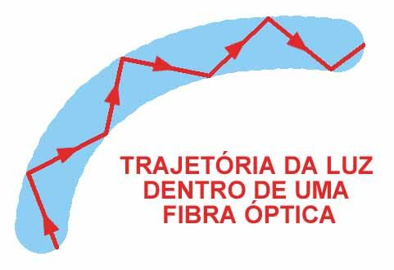
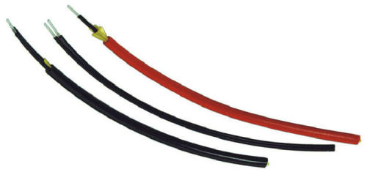
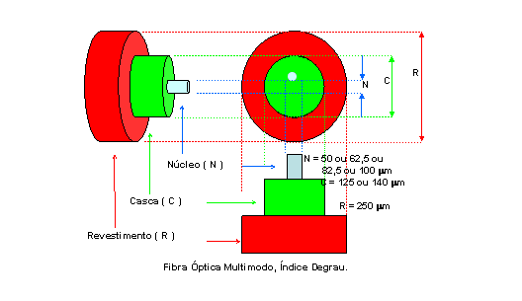
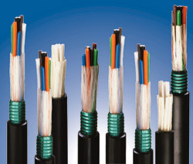
Modo múltiplo
Modo único
Profª. Renata de Sousa da Silva Tolentino
‹#›

Slide 30
As fibras de modo múltiplo são mais usadas em redes locais;
Existem dois tipos de fibra de modo múltiplo: as 62, 5µm, que são as mais usadas e as de 100µm , que são usadas para redes Token Riong;
Em geral, as fibras são usadas de acordo com a espessura do revestimento externo;
As fibras de 62, 5µm, têm revestimento de 125, µm chamadas de 62,5/125.
Profª. Renata de Sousa da Silva Tolentino
‹#›

Slide 31
Largura de banda
  Unidade de medida MHz-Km, informa a taxa de transferência máxima da fibra. Por exemplo, uma fibra de 200 MHz-KM pode transmitir dados a 200MHz a até 1 Km de distância ou a 100MHz a até 2Km de distância.
Perda
  Unidade de media dB/Km (decibéis por quilômetro), exemplo 3,5dB/Km, a força do sinal será diminuída 3,5dB a cada quilômetro;
Profª. Renata de Sousa da Silva Tolentino
‹#›

Slide 32
Redes de fibras ópticas
FDDI: as fibras ópticas usadas nessa arquitetura possuem um limite de comprimento de 2 Km e operam a 100 ou 200Mbps, FDDI-2;
FOIRL (fiber-optic interrepeater link): redes utilizando repetidores de fibra, comprimento do cabo 1Km;
10BaseFL: redes Ethernet utilizando fibra óptica, sua taxa de transferência máxima era 10Mbps, fibra com limite de 2Km por segmento; Fibra modo múltiplo;
  Fl – fiber link
  10BaseFB fiber backbone
  10BaseFP fiber passive, limite de 500m, 33 computadores e utilização de hubs passivos;
Profª. Renata de Sousa da Silva Tolentino
‹#›

Slide 33
100BaseFX: redes Ethernet, usando fibra de modo múltiplo operando a 100Mbps;
  A luz utilizava um comprimento de onda de 1.350nm e um limite de 412 m por segmento se operando em modo half duplex; em modo full duplex limite de 2Km por segmento;
  Segmentos de comprimento maior que 2Km podem ser feitos usando-se fibras de modo único, que também podem chegar a 20 Km ou mais.
Profª. Renata de Sousa da Silva Tolentino
‹#›

Slide 34
1000BaseSX
  Redes Gigabit Ethernet;
  Comprimento de onda de 850nm na transmissão de dados e limite de comprimento do segmento de fibra é de 220m;
  Taxa de transferência 1Gbps;
ATM: tipicamente operam a duas velocidades 155Mbps ou 622Mbps e utilizam fibras do padrão 1000BaseX
Profª. Renata de Sousa da Silva Tolentino
‹#›

Slide 35
1000BaseLx
  Comprimento do segmento da fibra superior ao 1000BaseSX;
  A luz possui um comprimento de onda de 1.300nm;
  Fibras de modo múltiplo o comprimento de cada trecho é 550m, para fibras de modo único o comprimento é 5KM; O LX vem de long e o X é o nome genérico para Gigabit Ethernet.
10G Base-ER
  Padrão que permite conexão de 10 Gbps usando um cabo com comprimento de até 40 Km, usando fibra óptica de modo único;
Profª. Renata de Sousa da Silva Tolentino
‹#›

Slide 36
Conectores
O SC (subcriber connector): conectores quadrados para transmissão de dados;
O ST (straight Tip, ponta reta): conectores redondos;
O FC (Ferrule Connector, conector de ponteira);
O LC (Lucent): e é considerado uma versão miniatura do conector SC.
O MIC (medium interface connector), utilizado para redes FDDI onde as duas fibras estão presas em um único conector.
Profª. Renata de Sousa da Silva Tolentino
‹#›

Slide 37
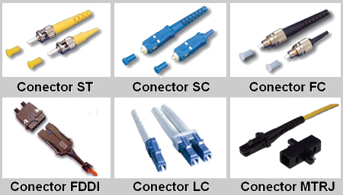
Conectores de fibra
Profª. Renata de Sousa da Silva Tolentino
‹#›

Slide 38
Preparar um pequeno paragrafo sobre:
  Fios metálicos;
  Fibra óptica.
Entrega no mural do Classroom até 9h.
Para próxima aula dia 3 de setembro:
  Leitura das páginas 65 a 76 do livro Redes de Computadores do Andrew Tanembraum
Profª. Renata de Sousa da Silva Tolentino
‹#›

Slide 40
Ar
Para utilização do ar como meio de transmissão temos as antenas que transmitem e recebem sinais enviados por meio das ondas eletromagnéticas.
Uma antena deve ter o mesmo comprimento de onda do sinal utilizado, e este é medido por:
  λ=velocidade/frequencia (lamba – letra gregaminúscula);
Quanto mais alta for a frequência usada, menor é o comprimento de onda e, portanto menor a antena precisa ser.
Profª. Renata de Sousa da Silva Tolentino
‹#›

Slide 41
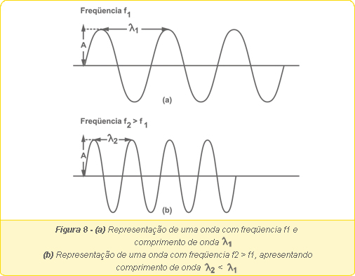
Profª. Renata de Sousa da Silva Tolentino
‹#›

Slide 42
Ganho, perda e potência
Ganho é o quanto a antena consegue amplificar o sinal;
  é medido em bel(B), que usa uma escala logarítmica e não linear:
    B=Log(P₁/P₀) DESTACAR
P₀ é a potência de referência e P₁ é a potência que você está comparando com a potência de referência.
Um decibel (dB) vale um décimo do bel, isto é,10 decibéis, equivalem a um bel.
    dB= 10 Log(P₁/P₀) DESTACAR
Profª. Renata de Sousa da Silva Tolentino
‹#›

Slide 43
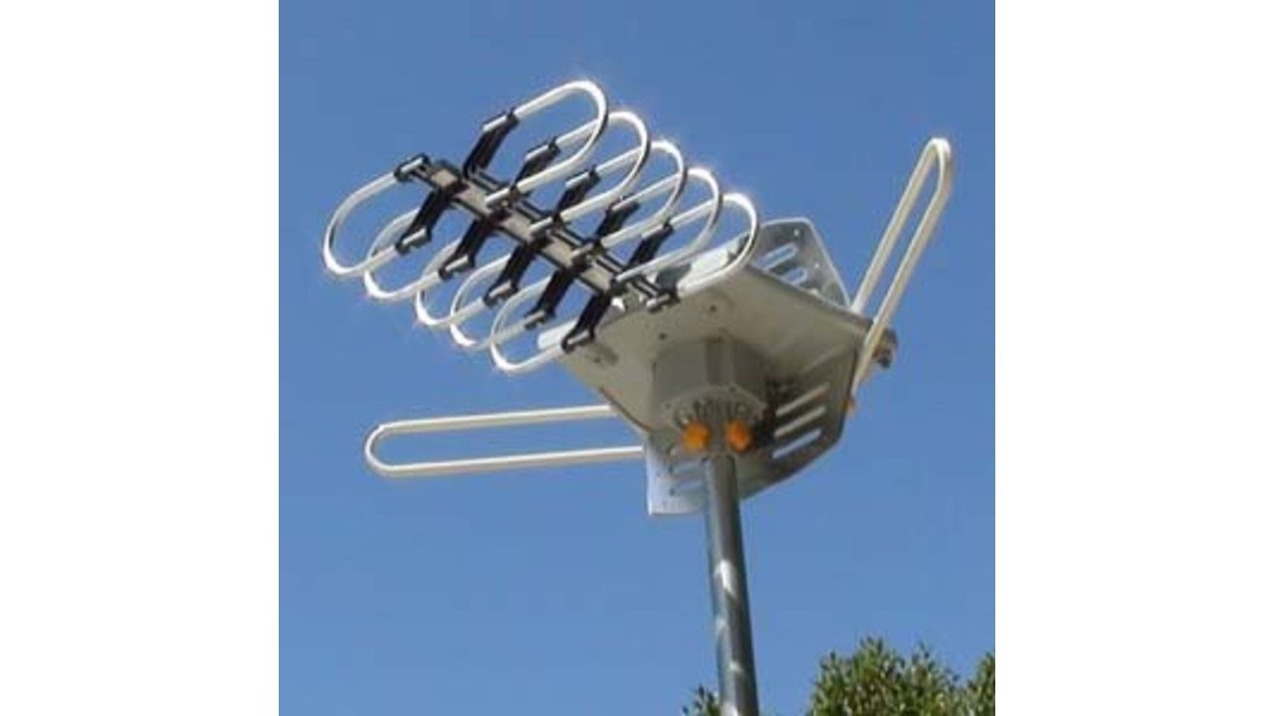
Tipos
Omnidirecional ( não direcional):
  Irradiam ou capturam as ondas de rádio em todas as direções, é o tipo mais comum;
  Usadas em TV aberta, antenas de rádio AM e FM e celulares;
Profª. Renata de Sousa da Silva Tolentino
‹#›

Slide 44
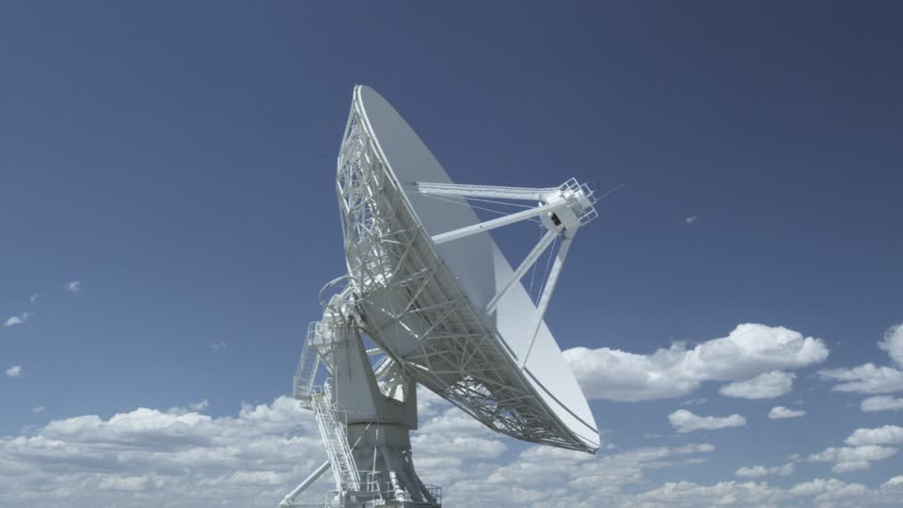
Antenas direcionais: irradiam ou capturam ondas de rádio somente em uma direção específica.
Profª. Renata de Sousa da Silva Tolentino
‹#›

Slide 45
Referências
TORRES, Gabriel. Hardware: curso completo, Rio de Janeiro, 2 edição, NovaTerra, 2014.

